Slide 1



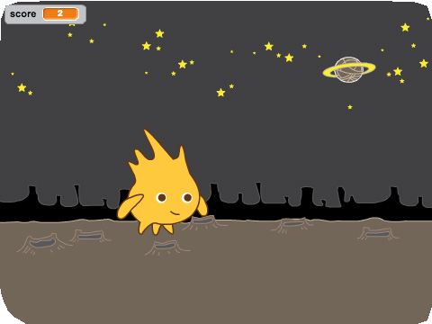
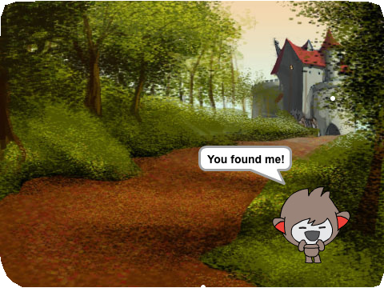
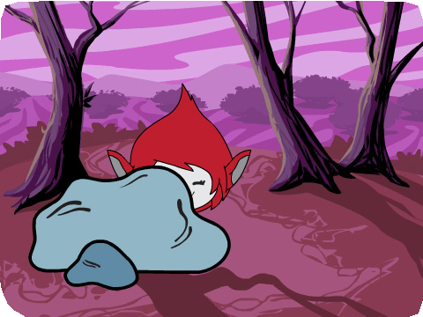
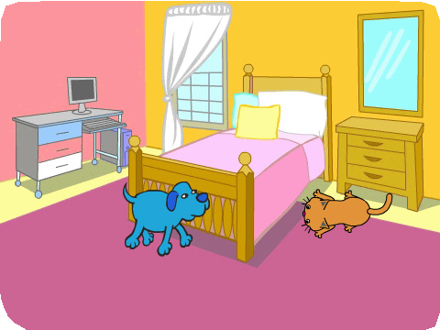
لعبة الاختباء | دليل المعلم
لعبة الاختباء | دليل المعلم
دليل المعلم
لعبة الاختباء
نظرة عامة على ورشة العمل
هذه هي الأجندة المقترحة لورشة عمل مدتها ساعة واحدة:
يمكنك بهذا الدليل أن تخطط وتقود ورشة عمل مدتها ساعة باستخدام «Scratch». سوف ينشئ المشاركون لعبة اختباء تحتوي على شخصيات تظهر وتختفي.
أولًا، كون مجموعة لتقديم الموضوع واستثارة الأفكار.
تخيل
10 دقائق
بعد ذلك، ساعد المشاركين أثناء إنشائهم العاب الاختباء، وفقًا لسرعتهم الخاصة.
أنشئ
40 دقيقة
في نهاية ورشة العمل، تجمعوا معًا لتبادل الخبرات والانطباعات.
شارك
10 دقائق
دليل Scratch للمعلم• scratch.mit.edu/go
1
دليل Scratch للمعلم• scratch.mit.edu/go
2

Slide 2
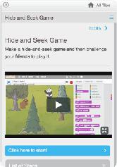
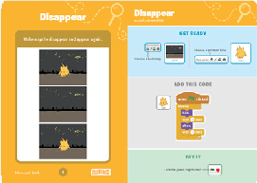
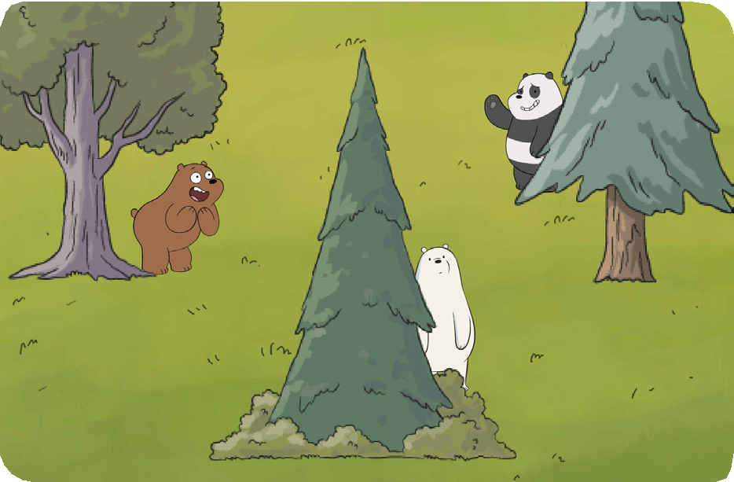
لعبة الاختباء | دليل المعلم
لعبة الاختباء | دليل المعلم
استعد لورشة العمل
تخيل
تخيل
استخدم قائمة التحقق التالية لإعداد ورشة العمل
ابدأ بجمع المشاركين لتقديم الموضوع واستثارة الأفكار للمشروع.
عاين البرنامج التعليمي
يوضح برنامج لعبة الاختباء التعليمي كيف يمكن للمشاركين انشاء مشاريعهم الخاصة. عاين البرنامج التعليمي قبل بدء ورشة العمل، وحاول اتباع الخطوات الأولى:
scratch.mit.edu/hide
نشاط تحفيزي: لعبة التخمين
نسق للمشاركين كي يمارسوا لعبة التخمين. اعطي كل زوج من المشاركين ثلاثة أكواب ورقية ودعهم يختاروا جسمًا صغيرًا لإخفائه. يخبئ أحدهم الجسم تحت أحد الاكواب ويحركهم حول بعضهم البعض. عند تخمين أحدهم للكوب الذي يخفي الجسم بأسفله، يقوم بتبادل الدور مع زميله.
اطبع بطاقات النشاط
اطبع مجموعات قليلة من بطاقات لعبة الاختباء كي تكون متاحة للمشاركين اثناء ورشة العمل.
scratch.mit.edu/hide/cards
وفر الأفكار والإلهام
اعرض الفيديو التقديمي لبرنامج لعبة الاختباء التعليمي. يظهر الفيديو مجموعة متنوعة من المشاريع لإثارة الأفكار والإلهام.
وفر مواد الأنشطة التحفيزية
وفر ثلاثة أكواب ورقية لكل زوج من المشاركين وشيء صغير لإخفائه.
كن متأكدًا من امتلاك المشاركين لحساب «Scratch»
يمكن للمشاركين التسجيل للحصول على حساب «Scratch» خاص بهم عن طريق scratch.mit.edu، أو يمكنك انشاء حسابات للطلبة في حالة امتلاكك لحساب معلم. كي تطلب حساب معلم، اذهب الي: scratch.mit.edu/educators
قم بضبط أجهزة الكمبيوتر واللاب توب
رتب أجهزة الكمبيوتر بطريقة تسمح للمشاركين بالعمل على انفراد أو في أزواج.
شاهده من
scratch.mit.edu/hide أو vimeo.com/llk/hide
وفر كمبيوتر بجهاز عرض أو شاشة كبيرة
دليل Scratch للمعلم• scratch.mit.edu/go
3
دليل Scratch للمعلم• scratch.mit.edu/go
4

Slide 3

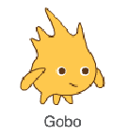
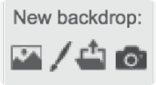
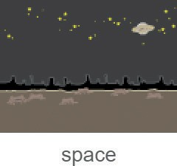

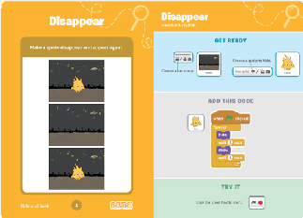
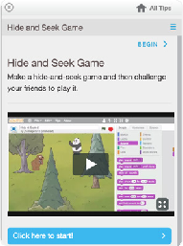
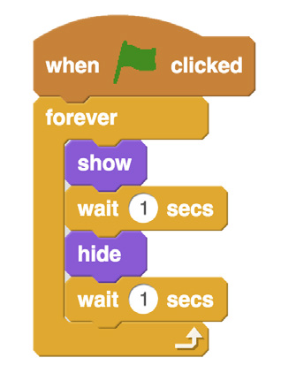
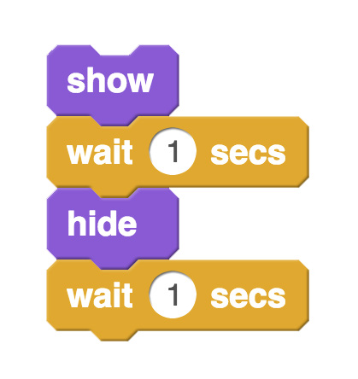
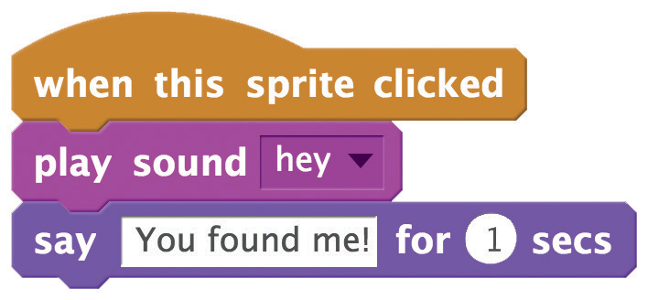
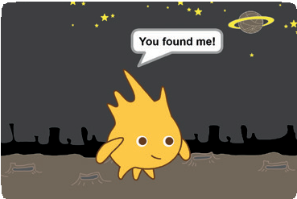
لعبة الاختباء | دليل المعلم
لعبة الاختباء | دليل المعلم
قم بأداء الخطوات الاولي
انشئ
تخيل
انشئ
قم بأداء الخطوات القليلة الأولى من البرنامج التعليمي كي يرى المشاركون كيفية البدء.
قم بمساعدة المشاركين لإنشاء العاب الاختباء. سواء يعملون بانفراد أو في أزواج.
اختر كائنًا لإخفائه.
اذهب الى «Scratch» لإنشاء مشروع جديد. اختر خلفية.
ابدأ بالحث
وجه الى المشاركين أسئلة للبدء
ما الذي تريد حدوثه عند النقر على تلك الشخصية؟
ما هي الشخصية التي تريدها في لعبتك؟
وفر الادوات
اعرض الخيارات اللازمة للبدء
دعه يستمر في الظهور والاختفاء.
اجعل كائنك يختفي ويظهر.
ويحتمل ان يفضل البعض الاخر استخدام بطاقات النشاط المطبوعة: scratch.mit.edu/hide/cards
يحتمل ان يفضل بعض المشاركين اتباع البرنامج التعليمي على الانترنت:
scratch.mit.edu/hide
دع كائنك يستجيب عند النقر عليه.
اقترح أفكارًا للبدء
اختر دبًا أو كائنًا آخر
اجعله يختفي ويظهر
اجعله يفعل شيئًا عند النقر عليه
تلاعب بالتوقيت
دليل Scratch للمعلم• scratch.mit.edu/go
5
دليل Scratch للمعلم• scratch.mit.edu/go
6

Slide 4
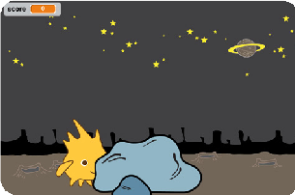
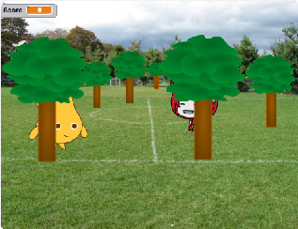
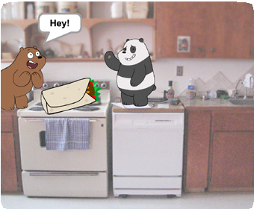
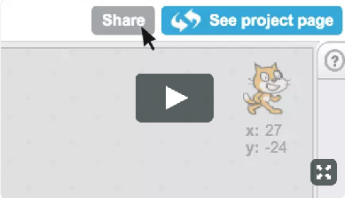
لعبة الاختباء | دليل المعلم
لعبة الاختباء | دليل المعلم
شارك
انشئ
شارك
المزيد من الأشياء للتجربة
اجمع المشاركين في مجموعات صغيرة، ودعهم يمارسون ألعاب بعضهم البعض.
تحرك في الأرجاء
احرز نقاطًا
أنشئ أماكن للاختباء
اضف شخصيات أكثر
دعهم يفكرون في تلك الأسئلة:
ما أكثر ما احببته بالألعاب التي جربتها؟
هل حصلت على أفكار جديدة للعبتك؟ ما الذي تود تجربته بعد ذلك؟
طرق متعددة، أساليب متعددة
سوف يقوم المشاركون بتنفيذ المشاريع بطرق مختلفة. اقم بالإشادة بهذا التنوع، ودعهم يتقدمون بسرعتهم الخاصة، ويتبعون طرقهم الخاصة.
ماذا بعد؟
هذه بعض التعديلات على لعبة الاختباء والتي يمكن اقتراحها.
استعد للمشاركة
لعبة الاختباء في الحي
أنشئ لعبة عن مكان تعرفه. ضع بها صورًا لحجرتك أو مدرستك أو الحي الذي تسكن فيه. اصنع كائنًا جديدًا من رسم أو صورة تتعلق بهذا المكان للبحث عنها.
لإضافة تعليمات أو أسماء المشاركين لمشروع على الانترنت، انقر على زر: “See project page".
يوضح هذا الفيديو كيفية مشاركة مشروع على موقع "Scratch" الالكتروني:
vimeo.com/llk/share
ابتكر تعديلًا:
توجد طريقة أخرى للبدء عن طريق تعديل أحد المشروعات، مثل الدخول لستوديو لعبة الاختباء: scratch.mit.edu/studios/1614974/. عند رؤية المشاركون لمشروع يحبونه، يمكنهم الضغط على زر See Inside وبعدها زر Remix. ثم يمكنهم اجراء التغييرات اللازمة لتعديل اللعبة. تذكر إضافة أسماء المشاركين بصفحة المشروع.
"Scratch" هو مشروع لمجموعة "لايفلونج كيندرجارتن" بالمعمل الإعلامي لمعهد ماساشوستس التكنولوجي.
.
دليل Scratch للمعلم• scratch.mit.edu/go
7
دليل Scratch للمعلم• scratch.mit.edu/go
8

